Slide 1
建立母片

Slide 2
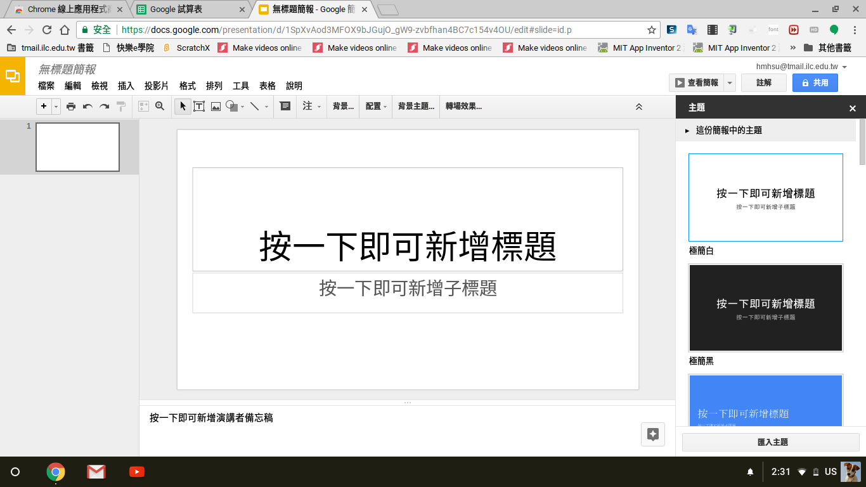
開啟空白簡報

Slide 3
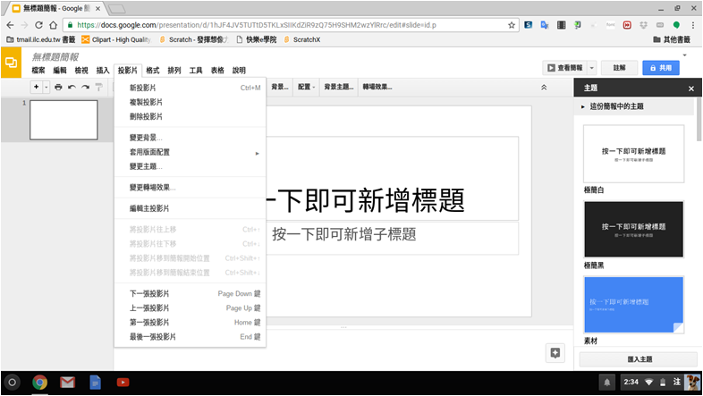
點選「投影片」→「編輯主投影片」

Slide 4
打開主投影片編輯視窗 （預設主題為極簡白）

Slide 5
滑鼠點擊主投影片

Slide 6
點擊「重新命名」

Slide 7
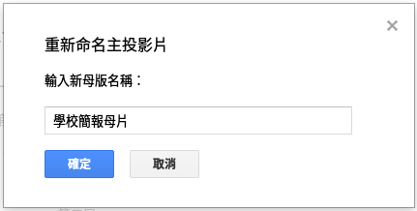
輸入新母版名稱，點選「確定」

Slide 8
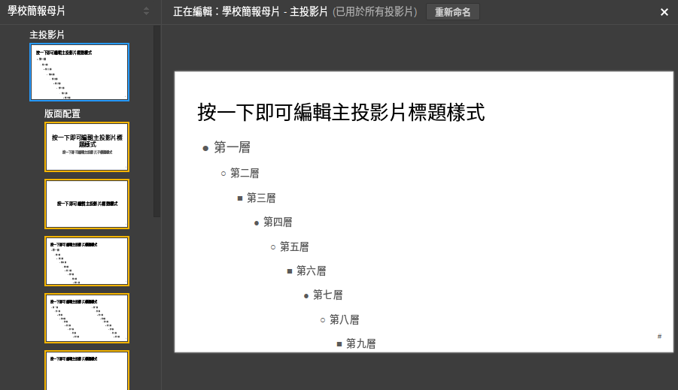
母片名稱變更

